Slide 1
PATRON BUILDER & STRATEGY
GUSTAVO PALOMINO

Slide 2
Builder (o constructor)
Imagen de la entidad o logo de la entidad de ser posible
Como Patrón de diseño, el patrón builder (Constructor) es usado para permitir la creación de una variedad de objetos complejos desde un objeto fuente (Producto), el objeto fuente se compone de una variedad de partes que contribuyen individualmente a la creación de cada objeto complejo a través de un conjunto de llamadas a interfaces comunes de la clase Abstract Builder.

Slide 3
Builder (o constructor)
Imagen cómo se hace Actualmente el proceso
El patrón builder es creacional.
A menudo, el patrón builder construye el patrón Composite, un patrón estructural.

Slide 4
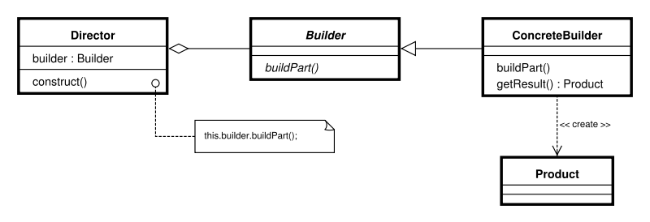
Diagrama de clases
Builder
interfaz abstracta para crear productos.
Concrete Builder
implementación del Builder
construye y reúne las partes necesarias para construir los productos
Director
construye un objeto usando el patrón Builder
Producto
El objeto complejo bajo construcción

Slide 5
Ventajas
• Reduce el acoplamiento.
• Permite variar la representación interna de estructuras complejas, respetando la interfaz común de la clase Builder.
• Se independiza el código de construcción de la representación. Las clases concretas que tratan las representaciones internas no forman parte de la interfaz del Builder.

Slide 6
Ventajas
• Cada ConcreteBuilder tiene el código específico para crear y modificar una estructura interna concreta.
• Distintos Director con distintas utilidades (visores, parsers, etc) pueden utilizar el mismo ConcreteBuilder.
• Permite un mayor control en el proceso de creación del objeto. El Director controla la creación paso a paso, solo cuando el Builder ha terminado de construir el objeto lo recupera el Director.

Slide 7
EJEMPLO (CODIGO)

Slide 8
GOF PATRON STRATEGY

Slide 9
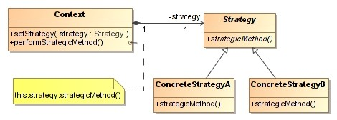
GOF PATRON STRATEGY
Es un patrón de diseño para el desarrollo de software. Se clasifica como patrón de comportamiento porque determina cómo se debe realizar el intercambio de mensajes entre diferentes objetos para resolver una tarea

Slide 10
Propósito
Definir una familia de algoritmos, encapsularlos y hacerlos intercambiables
Permite que el algoritmo cambie sin que afecte a los clientes que lo usan
También conocido como policy (política)

Slide 11
GOF PATRON STRATEGY
Codificar los algoritmos en las clases que los necesitan no es deseable por lo siguiente:
Los clientes se hacen más complejos
Distintos algoritmos serán apropiados en distintos momentos
Es difícil añadir nuevos algoritmos y modificar los existentes
No hay reutilización
Solución: definir clases que encapsulen los distintos algoritmos

Slide 12
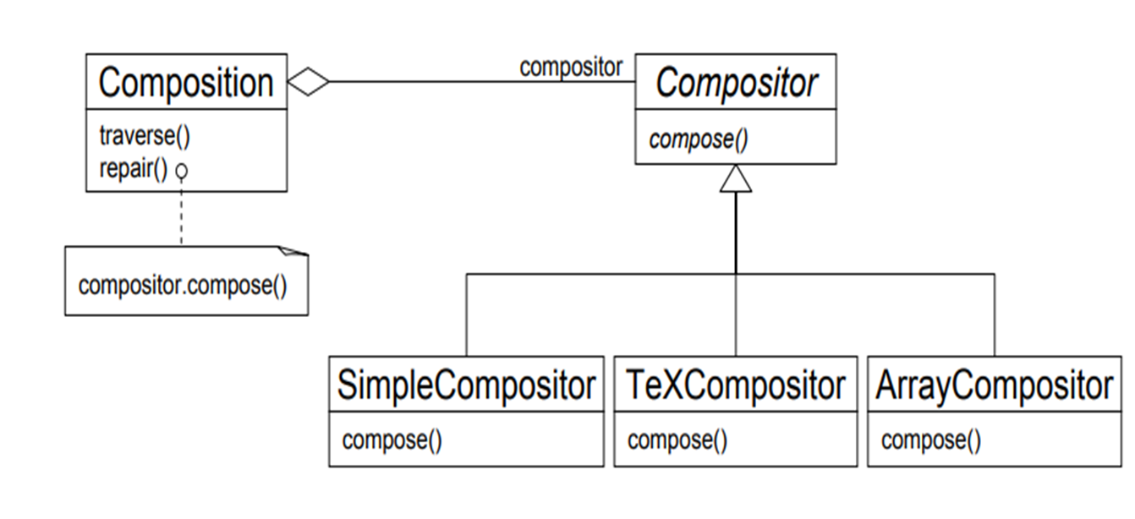
GOF PATRON STRATEGY

Slide 13
Aplicación
Varias clases relacionadas sólo difieren en su comportamiento.
Se necesiten variantes del mismo algoritmo, que se implementan como una jerarquía de clases.
Un algoritmo usa datos que los clientes no tienen por qué conocer.
Una clase define muchos comportamientos que aparecen en sentencias condicionales → mover los relacionados a un strate

Slide 14
Participes
Strategy (Compositor): define una interfaz común a los algoritmos que soporta.
ConcreteStrategy (SimpleCompositor, TeXCompositor,
ArrayCompositor): implementa un algoritmo usando la interfaz Strategy.
Context (Composition):
Está configurado con un objeto ConcreteStrategy
Mantiene una referencia al objeto Strategy
Puede definir una interfaz que le permita a Strategy acceder a sus
datos

Slide 15
Implementación
Definición de la comunicación entre Context y Strategy
Configurar el contexto con una estrategia (tipos genéricos)
Comportamiento por defecto en el contexto sin estrategia

Slide 16
Resultados
Ayuda a factorizar funcionalidad común de los algoritmos
Alternativa a herencia estática.
Ayuda a eliminar sentencias condicionales.
Incremento del número de objetos.

Slide 17
. . .
CODE
BY: Gustavo Palomino

Slide 18
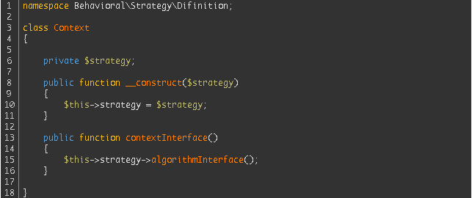
. . .
CODE
Context
Definimos nuestra clase Context, donde se pasarán las estrategias.

Slide 19
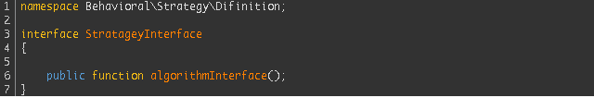
CODE
. . .
Strategy
Defendimos una interface StratageyInterface del cual se implementaran las demás estrategias.

Slide 20
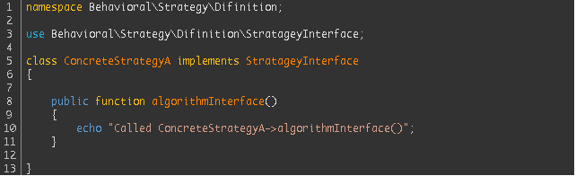
CODE
. . .
ConcreteStrategy
Definimos una estrategia concreta llamada ConcreteStrategyA que encapsula nuestro algoritmo de comportamiento.

Slide 21
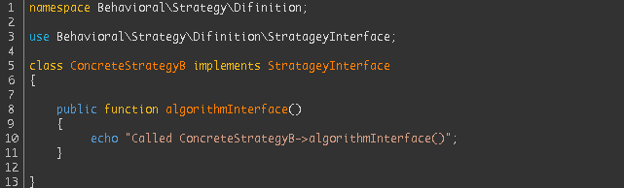
CODE
. . .
Definimos otra estrategia concreta llamada ConcreteStrategyB que encapsula otro algoritmo de comportamiento.

Slide 22
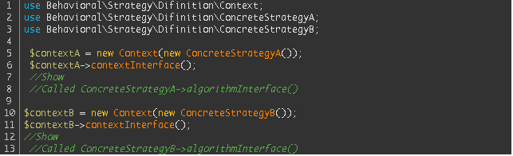
CODE
. . .
Main
Este seria la manera como invocaríamos a nuestro código

Slide 23
. . .
CODE
class MainApp
{
static void Main()
{
Context context;
// Tres contextos con diferentes estrategias
context = new Context(new ConcreteStrategyA());
context.Execute();
context = new Context(new ConcreteStrategyB());
context.Execute();
context = new Context(new ConcreteStrategyC());
context.Execute();
}
}

Slide 24
. . .
CODE
interface IStrategy
{
void Execute();
}
// Implementa el algoritmo usando el patron estrategia
class ConcreteStrategyA : IStrategy
{
public void Execute()
{
Console.WriteLine( "Called ConcreteStrategyA.Execute()" );
}
}

Slide 25
. . .
CODE
class ConcreteStrategyB : IStrategy
{
public void Execute()
{
Console.WriteLine( "Called ConcreteStrategyB.Execute()" );
}
}
class ConcreteStrategyC : IStrategy
{
public void Execute()
{
Console.WriteLine( "Called ConcreteStrategyC.Execute()" );
}
}

Slide 26
. . .
CODE
// Contiene un objeto ConcreteStrategy y mantiene una referencia a un objeto Strategy
class Context
{
IStrategy strategy;
// Constructor
public Context(IStrategy strategy)
{
this.strategy = strategy;
}
public void Execute()
{
strategy.Execute();
}

